Slide 1
12.30

Slide 2
Семинар «МЕТОДИЧЕСКОЕ ТУРНЕ. ДЕМОНСТРАЦИЯ ЭФФЕКТИВНЫХ ПРАКТИК НАСТАВНИЧЕСТВА: МОДЕЛЬ «ПАРТНЕРСКОЕ НАСТАВНИЧЕСТВО»
Муниципальное событие
«Методическое турне «Успешное наставничество»»
Муниципальное дошкольное образовательное учреждение
«Детский сад № 26 «Алёнушка» Тутаевского муниципального района
26 апреля 2023 года

Slide 3
ПЛАН
Партнерское наставничество – эффективный инструмент обучения. Захарова Люзия Фаязовна, И.о. заведующего, МДОУ № 26 "Алёнушка«
Партнерское наставничество среди педагогов-психологов в рамках общеобразовательной школы. Больдюсова Юлия Сергеевна, педагог-психолог МОУ Фоминская СШ.
Наставничество-партнерство при взаимодействии воспитателей на одной группе детского сада. Домрачева Ирина Николаевна, Кучеренко Наталья Николаевна, воспитатели МДОУ № 26 "Алёнушка".
Эффективное взаимодействие между школами как пример партнерского наставничества. Кудрявцева Ольга Дмитриевна, директор МОУ Столбищенская ОШ.
Преемственность в работе учителя-дефектолога и учителя начальных клссов как пример партнерского наставничества. Гришина Ю.М. учитель-дефектолог, Шинкевич Д.А. учитель начальных классов МОУ Емишевская ОШ.
Организация партнерского наставничества в профессиональном обучающемся сообществе педагогов. Никитина Людмила Владимировна, учитель МОУ СШ №4 "Центр образования".
Маленькие лайфхаки успешного педагога.

Slide 4
ПАРТНЕРСКОЕ НАСТАВНИЧЕСТВО – ЭФФЕКТИВНЫЙ ИНСТРУМЕНТ ОБУЧЕНИЯ

Slide 5
Смотри
Делай как я
Делай сам
Достиг успеха – помоги другому!

Slide 7
Партнёрское наставничество
– помощь партнеру улучшить качество работы, выстроить рабочие отношения и повысить личную удовлетворённость от работы.

Slide 8
НАСТАВНИЧЕСТВО СПОСОБСТВУЕТ

Slide 10
успешного педагога

Slide 12
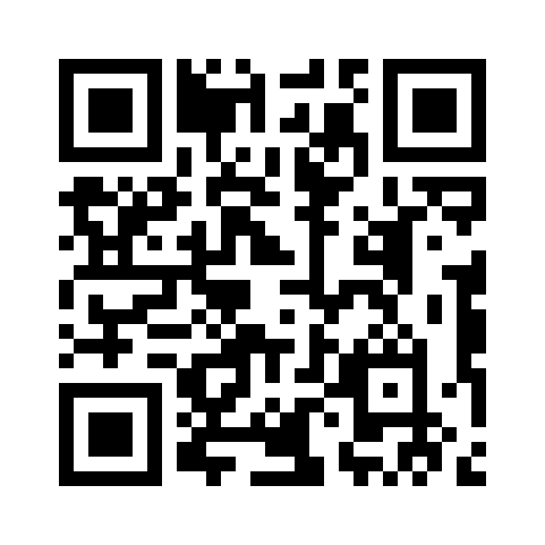
Партнёрское наставничество – это …
мой голос
мой голос
https://moigolos.pro/app/20460
Мой голос - 20460

Slide 13
Партнёрское наставничество – это …

Slide 14
Наставник — это секретное «оружие»
самых успешных людей планеты

